Slide 1

ICIG
论文题目
Vision-and-Language Navigation via Causal Learning
在线视觉和语言导航的快速-慢速测试时间适应
汇报人：
杨东升
Vision-and-Language Navigation via Causal Learning CVPR-2024

Slide 2
ICIG
主要内容
本文介绍了一种名为GOAT的通用跨模态因果转换器，旨在解决视觉语言导航代理在未知环境中性能下降的问题。该方法基于因果推断的范式，通过考虑视觉、语言和历史中的可观测和不可观测混杂因素，提出了后门和前门调整因果学习模块以及跨模态特征池化模块来促进无偏学习，并通过对比学习进行监督以捕捉全局混杂特征。实验结果表明，该方法在多个视觉语言导航数据集上优于先前的最佳方法。

Slide 3
ICIG
方法
该论文提出了一种基于因果学习的视觉语言导航（Visual Language Navigation）模型，旨在解决由于存在潜在的因果关系而导致的训练偏差问题。为了解决这个问题，作者提出了两种调整技术：后门（Back-door）和前门（Front-door），以消除不可观测因素的影响，并且使用注意力机制来提取关键信息。此外，他们还使用了对比学习来优化跨模态特征池化模块，从而提高不同模态之间的语义对齐度。

Slide 4
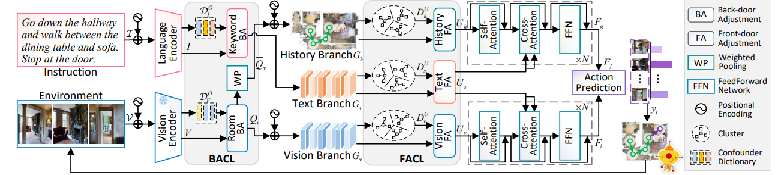
ICIG
结构框架图
Vision-and-Language Navigation via Causal Learning CVPR-2024

Slide 5
ICIG
论文题目
Sim-to-Real Transfer via 3D Feature Fields for Vision-and-Language Navigation
基于 3D 特征场进行视觉和语言导航的虚拟到现实传输

Slide 6
ICIG
主要内容
本文介绍了一种名为“Sim-to-Real Transfer via 3D Feature Fields for Vision-and-Language Navigation”的方法，旨在解决在现实世界中进行视觉和语言导航的问题。该方法通过预测语义可通行地图和三维特征场中的新颖视图表示来实现单目机器人与全景观测的视觉导航模型之间的转移。实验结果表明，该方法比先前的最佳单目视觉导航方法在仿真环境和真实环境中都表现更好，并提供了一个实用且高性能的解决方案。

Slide 7
ICIG
方法
论文提出了两种方法来改善在有限视野下的机器人导航性能：基于语义可通行地图的路径预测方法和基于三维特征场的全景感知方法。
对于基于语义可通行地图的路径预测方法，论文设计了一个新的路径预测器，它能够根据单目RGB-D相机生成可通行的地图，并且能够在近乎360度的范围内预测路径。同时，使用了三维特征场模型来预测这些路径的视觉表示，即使在视野之外也能实现。通过将语义可通行地图和三维特征场结合在一起，论文成功地将几个具有全景观察能力的VLN-CE模型转移到了真实世界的单目机器人上，并取得了卓越的表现。
对于基于三维特征场的全景感知方法，论文利用了一种层次神经辐射表示（HNR）模型来编码三维特征场并解码全景视图中的新颖视图表示。具体来说，在导航过程中，论文使用预训练的CLIP-ViT-B/16模型处理单目RGB图像以提取精细的视觉特征，并将其映射到3D世界位置，使用深度图和相机参数。然后，HNR模型通过体积渲染在3D特征场中预测子区域特征，并使用变换器解码器聚合特征图以生成新颖视图表示。通过这种方法，VLN代理可以在每个导航步骤中感知全景中的12个视图。

Slide 8
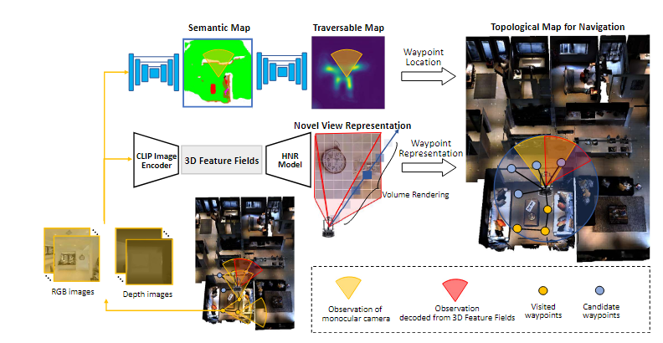
ICIG
结构框架图

